Slide 1
صناعة الفيديو باستخدام الموقع
https://biteable.com/

Slide 2
تسجيل الدخول للموقع

Slide 3
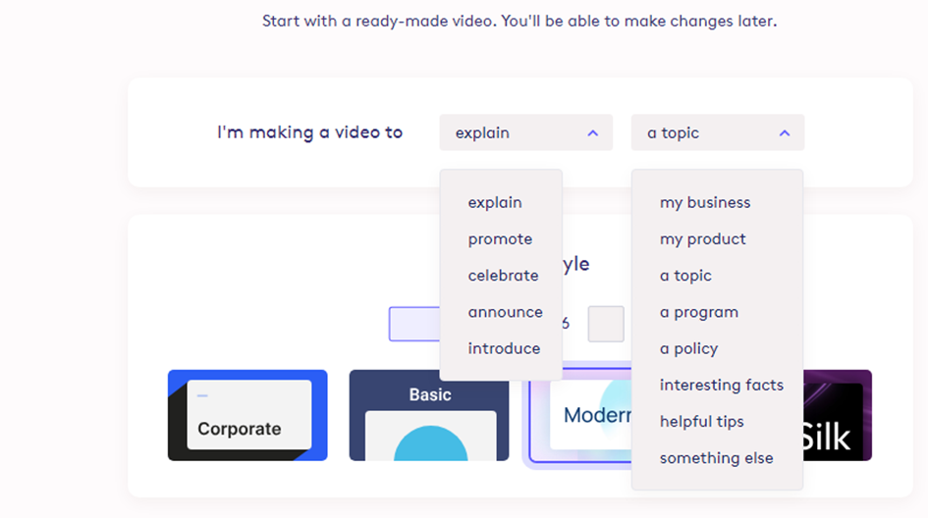
اختيار سبب اعداد الفيديو وكذلك الشكل المراد

Slide 4
تحديد اسم المتجر أو الموقع المراد صناعة فيديو له ، ثم شرحه أو تقديم نبذة أو مقولات حتى تظهر في الفيديو

Slide 5
ظهور ورشة عمل الفيديو ، في الأسفل يتم اقتراح عدد مع الجمل التي تخدم محتوى الفيديو

Slide 6
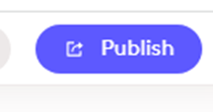
عند الانتهاء من جميع مقاطع الفيديو ، اضغط
هنا يمكن تحميل صور التي تخدم محتوى الفيديو

Slide 7
في النهاية يتم الحصول على الرابط الخاص بالفيديو

